Slide 1

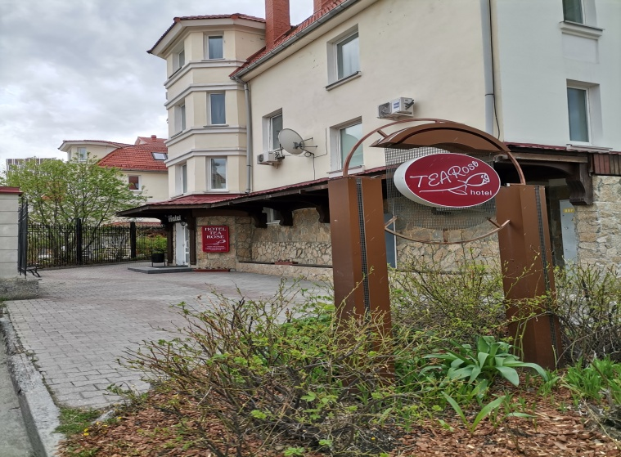
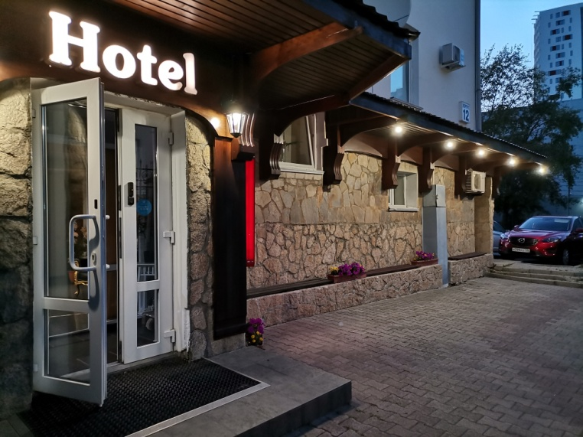
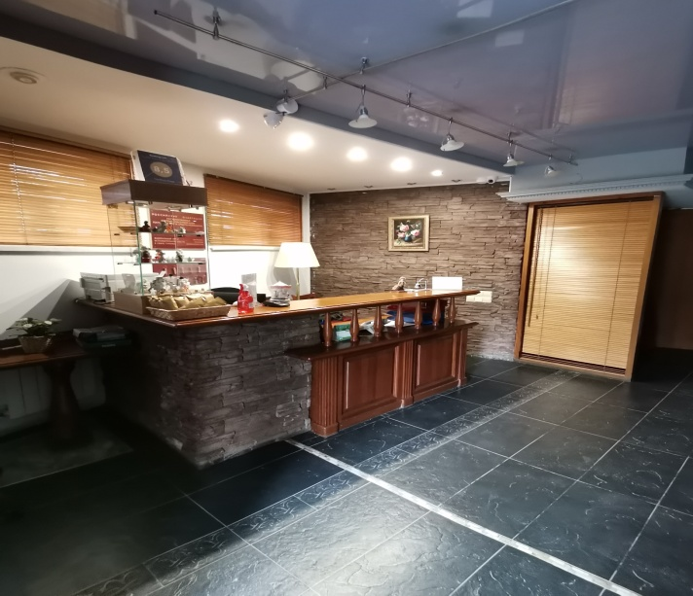
Отель TeaRose – уютный мини-отель в центре Екатеринбурга. Недалеко от отеля находится крупная транспортная развязка, в пешей доступности находятся множество достопримечательностей города, а путь до аэропорта занимает всего 20 минут, что идеально подходит для отдыха с семьей, деловых поездок и прочих видов туризма.
Отель TeaRose официально сертифицирован на категорию «3 звезды». Мы заботимся о наших гостях и ставим комфорт гостя наивысшим приоритетом.

Slide 2
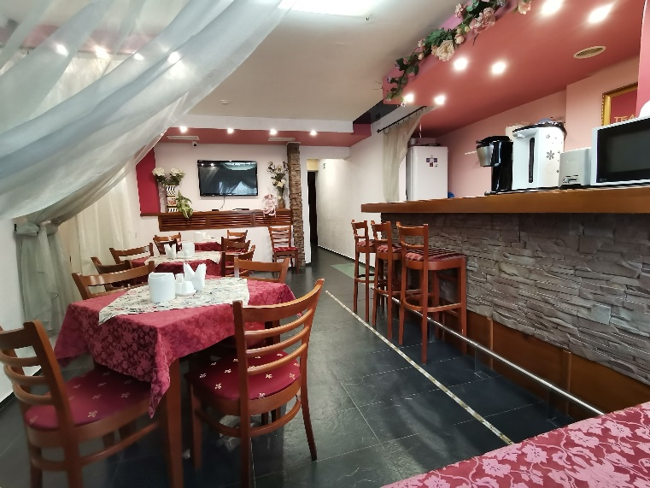
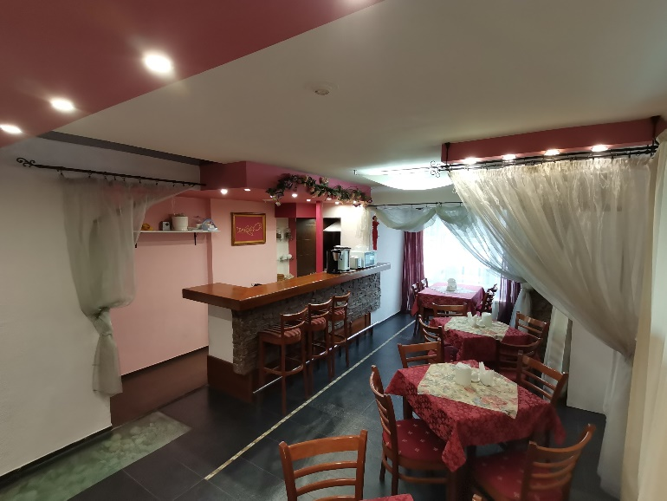
Номерной фонд
По утрам мы подаем вкуснейшие завтраки в просторном обеденном зале, где вечером вы можете прекрасно провести время с друзьями, устроив грандиозный ужин.
Мы предлагаем 10 номеров разных категорий
3 номера категории «Студия»
3 номера категории «Комфорт»
4 номеров категории «Стандарт»

Slide 3
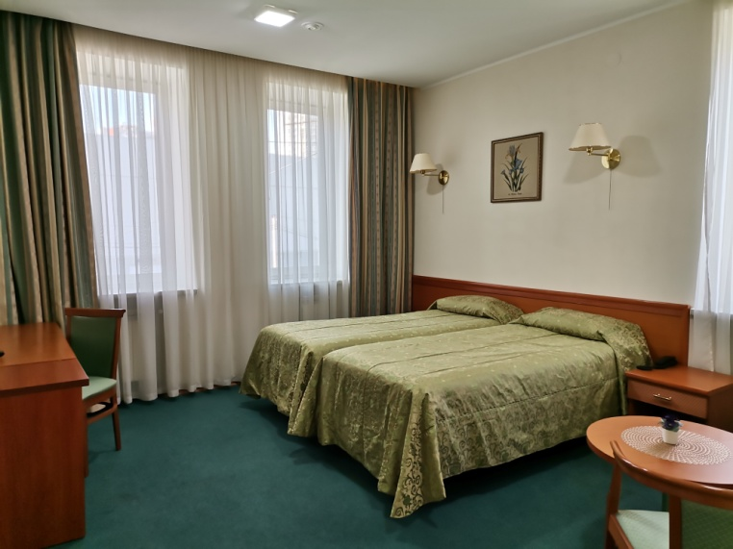
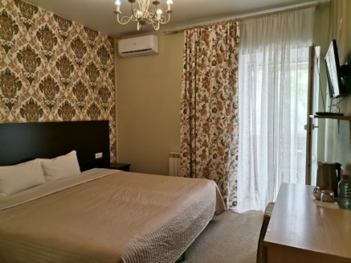
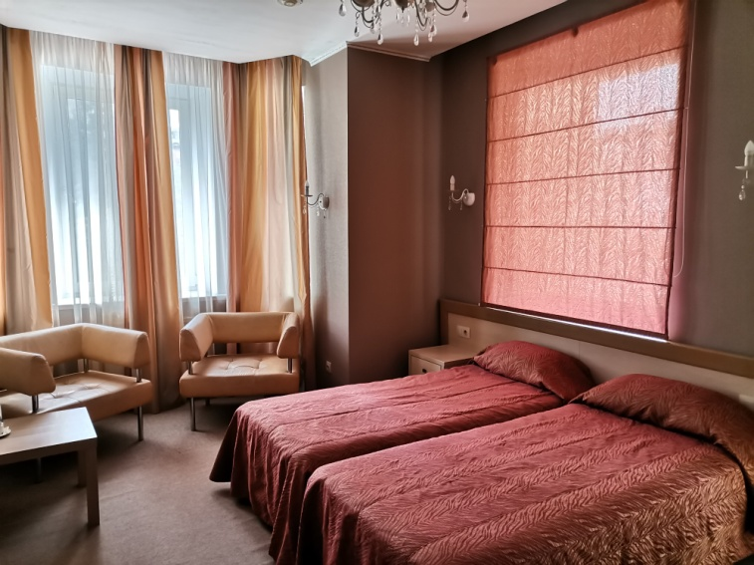
Номера категорий «Стандарт» и «Комфорт»
В номере:
2 полутороспальных кровати(одна двуспальная кровать для номера «Комфорт»), телефон с международной связью, холодильник, телевизор, кондиционер, чайник, фен, беспроводной интернет, письменный стол. При заезде мы предоставляем гостям комплимент от отеля в виде бесплатной бутылки питьевой воды и чая
В ванной:
Ванна или душевая кабина, косметический набор, полотенца из 100% хлопка. Для Вашего комфорта ванная комната оборудована теплым полом
В каждом номере кровать оборудована ортопедическим матрасом и стелена бельем из 100% хлопка. Перьевые подушки, при необходимости, заменяются на гипоаллергенные

Slide 4
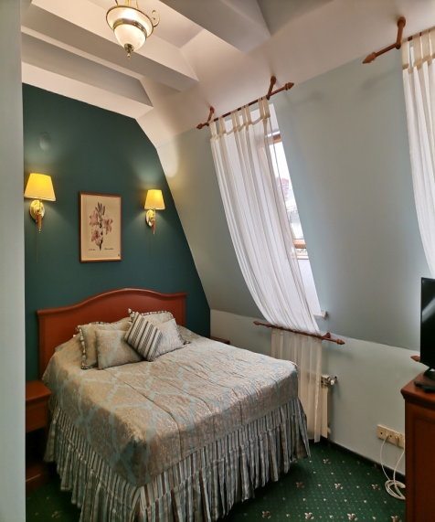
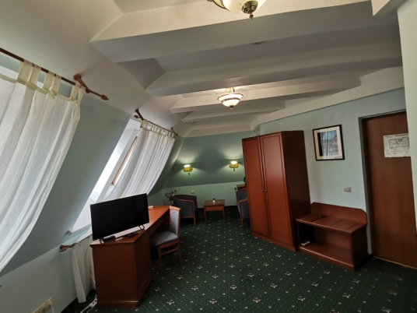
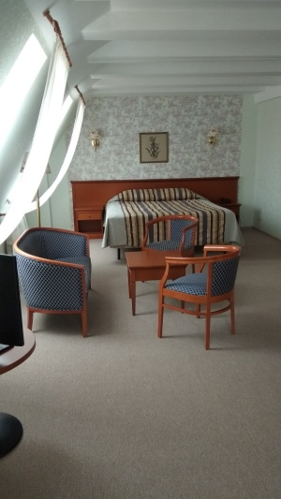
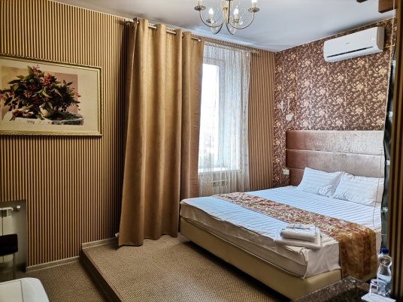
Номера категорий «Студия»
Номера обставлены итальянской мебелью ручной работы. Каждый номер выполнен в своем уникальном стиле и не оставит равнодушным даже самых искушенных гостей
В номерах:
Просторная двуспальная кровать, телефон с международной связью, холодильник, телевизор, кондиционер, чайник, фен, беспроводной интернет, письменный стол. При заезде мы предоставляем гостям комплимент от отеля в виде бесплатной бутылки питьевой воды и чая
В ванной:
Просторная ванна, косметический набор, полотенца из 100% хлопка. Для Вашего комфорта ванная комната оборудована теплым полом

Slide 5
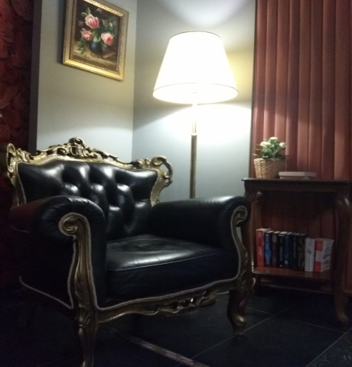
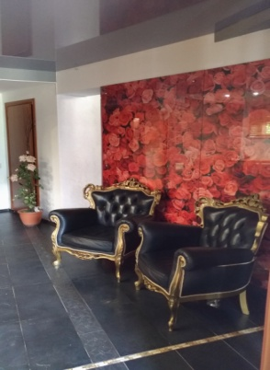
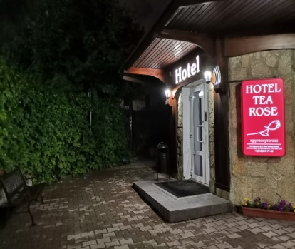
Наши преимущества
Наш адрес
Г.Екатеринбург ул.Луначарского д.240 к.12
Возможно проживание с домашними питомцами
Мы подадим Вам завтрак, даже если время завтраков прошло или еще не наступило
Возможность бесплатного раннего заезда/позднего выезда
Лояльная система скидок
Небольшая библиотека для наших гостей
Широкий выбор дополнительных услуг и спецпредложений
Удобное расположение в центре города
Подскажем с выбором ресторана, театра. Поможем с бронированием авиа и ж/д билетов
Бесплатная парковка за шлагбаумом
Бесплатное хранение багажа

Slide 6
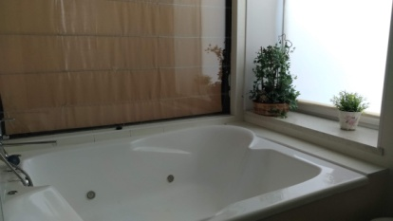
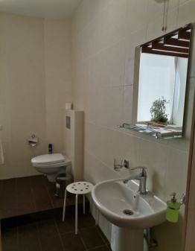
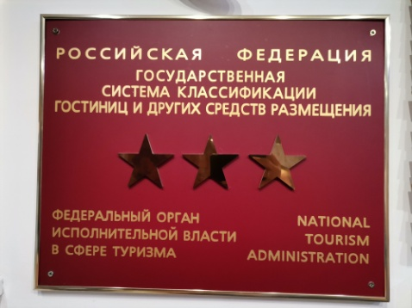
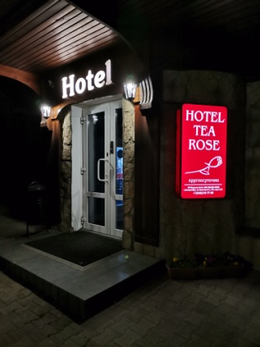
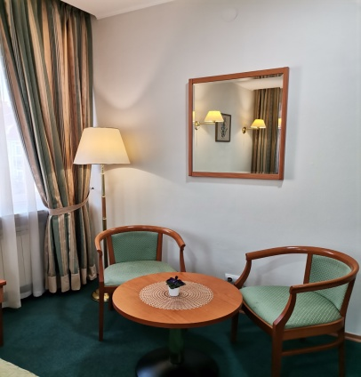
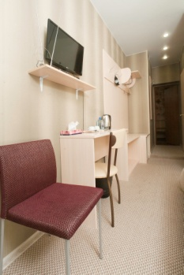
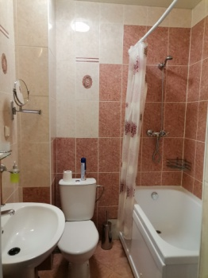
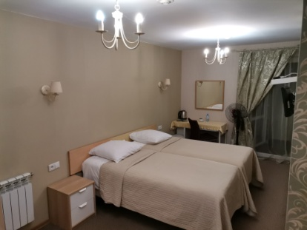
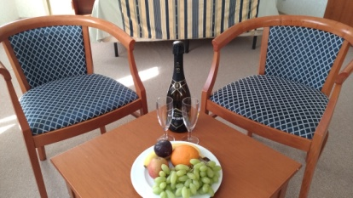
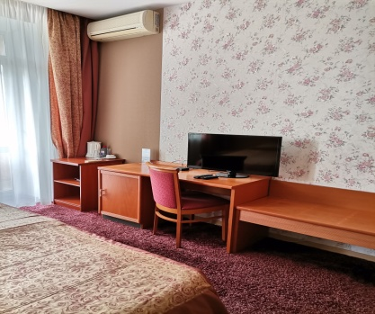
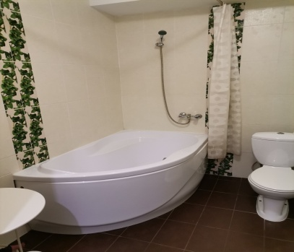
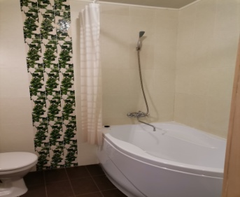
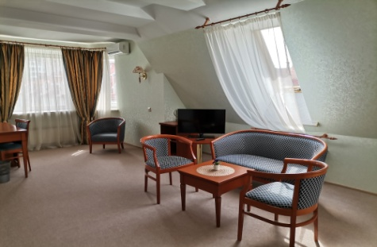
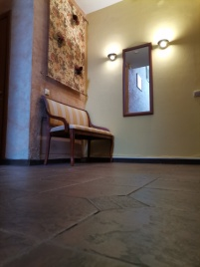
Фотогалерея

